Slide 1

Implémentez un modèle de scoring
Projet 7 OpenClassRooms 2021-2022
Teycir Ben Soltane

Slide 2
Objectif
L’entreprise financière prêt à dépenser propose des crédits à la consommation pour des personnes ayant peu ou pas du tout d’historique de prêt.
Elle souhaite mettre en œuvre un outil de “scoring crédit” pour calculer la probabilité qu’un client rembourse son crédit, puis classifie la demande en crédit accordé ou refusé. Elle souhaite donc développer un algorithme de classification en s’appuyant sur des sources de données variées (données comportementales, données provenant d'autres institutions financières, etc.).
De plus, les chargés de relation client ont fait remonter le fait que les clients sont de plus en plus demandeurs de transparence vis-à-vis des décisions d’octroi de crédit.
Prêt à dépenser décide donc de développer un dashboard interactif pour que les chargés de relation client puissent à la fois expliquer de façon la plus transparente possible les décisions d’octroi de crédit, mais également permettre à leurs clients de disposer de leurs informations personnelles et de les explorer facilement.
Il faudra donc:
Construire un modèle de scoring qui donnera une prédiction sur la probabilité de faillite d'un client de façon automatique.
Construire un dashboard interactif à destination des gestionnaires de la relation client permettant d'interpréter les prédictions faites par le modèle, et d’améliorer la connaissance client des chargés de relation client.
Teycir Ben Soltane

Slide 3
Table des matières
Exploration des données et preprocessing
Modélisation et résultats
- Dashboard et API
- Conclusion
Teycir Ben Soltane

Slide 4
Partie 1 : Exploration des données et preprocessing
Teycir Ben Soltane
Projet 7 OpenClassRooms 2021-2022

Slide 5
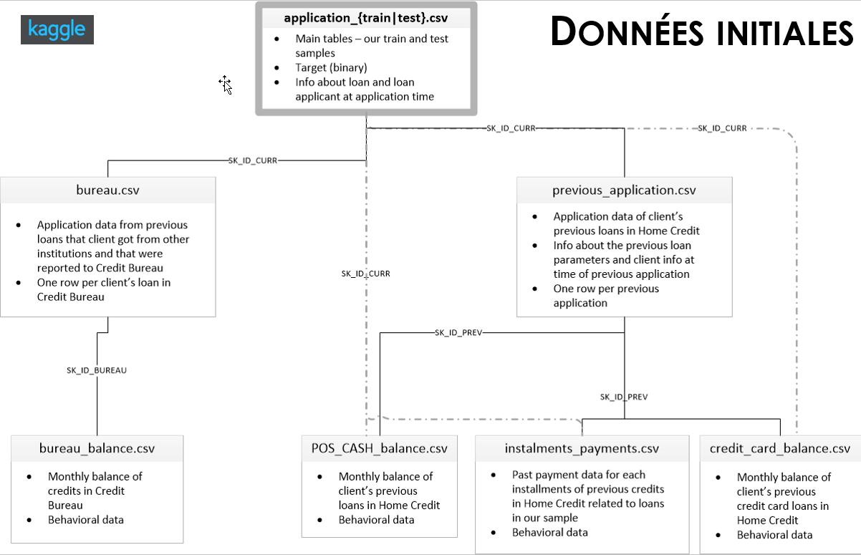

Slide 6
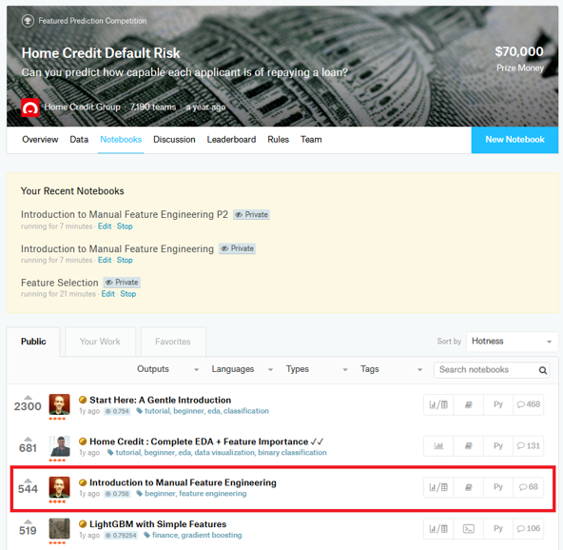
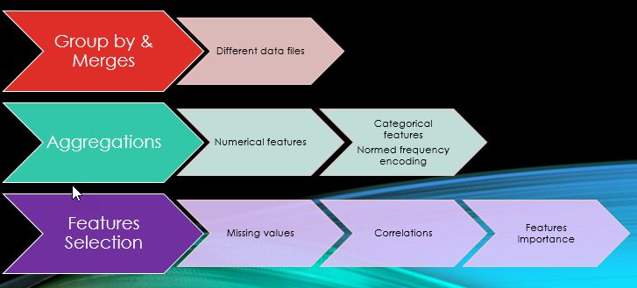
Choix notebook Kaggle
Kernels Kaggle de Will Koehrsen
Introduction to Manual Feature Engineering
Introduction to Manual Feature Engineering P2
Feature Selection

Slide 7
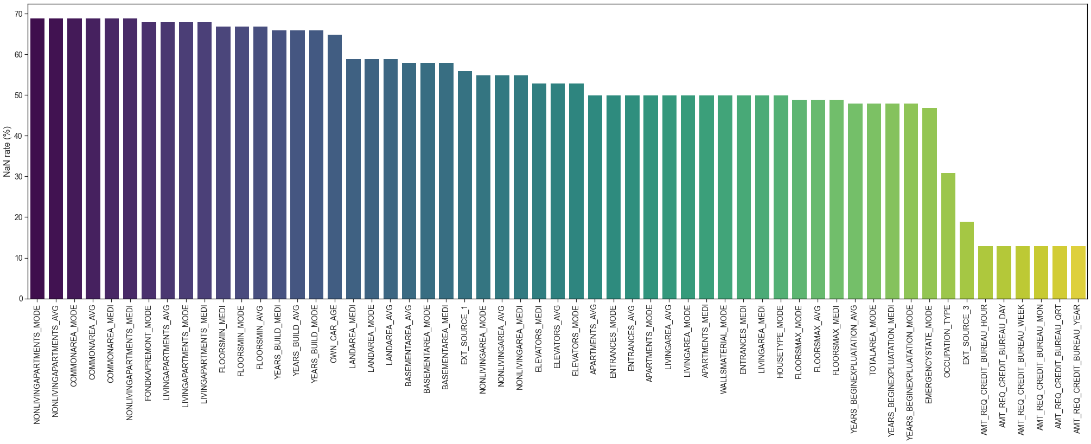
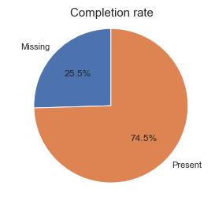
Remplacement des valeurs manquantes par la moyenne
Utilisation de simple imputer pou effectuer un remplacement des valeurs manquantes
par la médiane

Slide 8
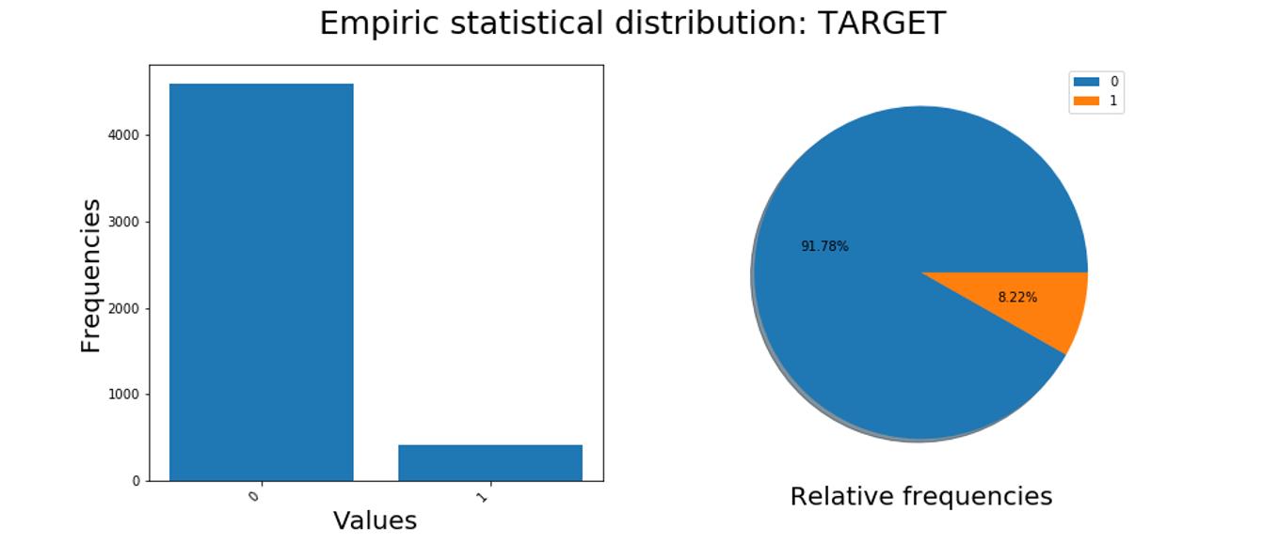
Réequilibrage des classes
Ré-équilibrage : oversampling avec SMOTE

Slide 9
Partie 2 : Modélisation et résultat
Teycir Ben Soltane
Projet 7: OpenClassRooms 2021-2022

Slide 10
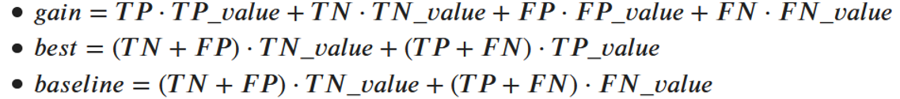
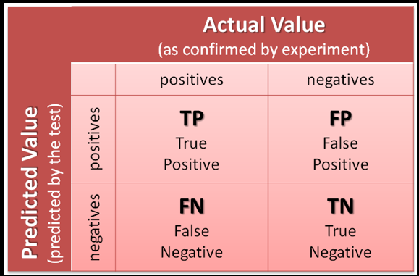
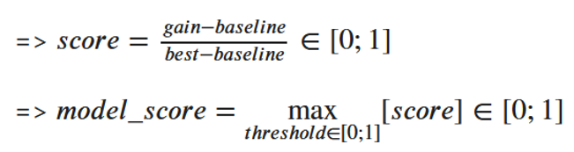

Métrique métier
Teycir Ben Soltane

Slide 11
Sélection du modèle
X_fit
Balanced
Sampled
Preprocess
Model
+ HP
Cross Validation or randomized search
Data train
Selected model
Selected threshold
Final scoring
X_eval
Final model

Slide 12
Algorithmes testés
Bayésien naïf : Le classifieur naïf bayésien est l'une des méthodes les plus simples en apprentissage supervisé basée sur le théorème de Bayes. il est utilisé comme baseline, niveau 0.
Régression logistique: un modèle permettant d’étudier les relations entre un ensemble de variables qualitatives Xi et une variable qualitative Y. Il s’agit d’un modèle linéaire généralisé utilisant une fonction logistique comme fonction de lien.
Arbre de décision: Les arbres de décision sont une catégorie d'arbres utilisée dans l'exploration de données et en informatique décisionnelle. Ils emploient une représentation hiérarchique de la structure des données sous forme des séquences de décisions (tests) en vue de la prédiction d'un résultat ou d'une classe.
Random forest: est constituée d'un nombre arbitraire d'arbres simples, qui permettent de voter pour la classe la plus populaire (classification), ou dont les réponses sont combinées (moyennées) pour obtenir une estimation de la variable dépendante (régression).
Lightgbm: est basé sur le Gradient Boosting Machine (GBM). Il est rapide, distribué, avec de grandes performances et repose sur des arbres de décisions.
Optimisation d’hyperparamètres avec hyperopt, 50 combinaisons difféntes de paramètres par algorithme

Slide 13
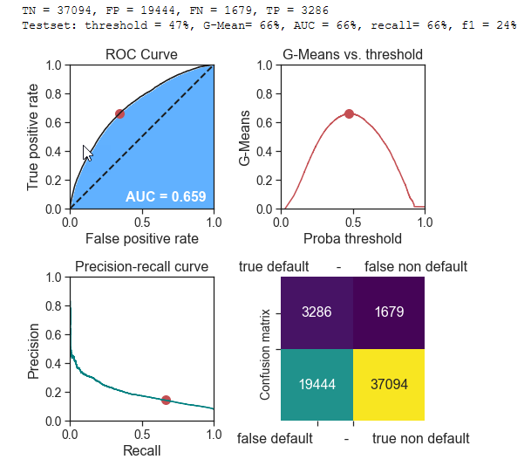
Lightgbm est l’algorithme retenu car a les meilleurs résultats

Slide 14
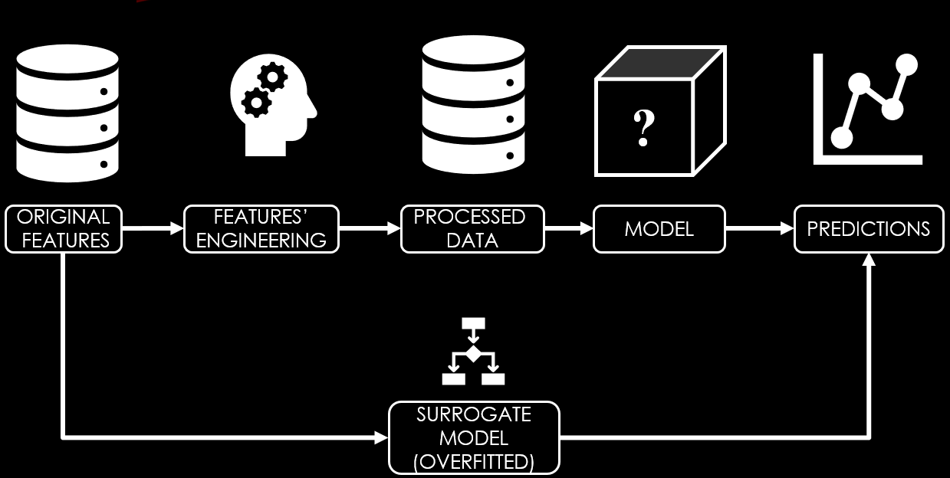
Interprétabilité
Utiliser un arbre de décision comme surrogate à lightgbm et utiliser treeinterpreter sur le surrogate

Slide 15
Partie 3 : Dashboard et API
Projet 7 : OpenClassRooms 2021-2022
Teycir Ben Soltane

Slide 16
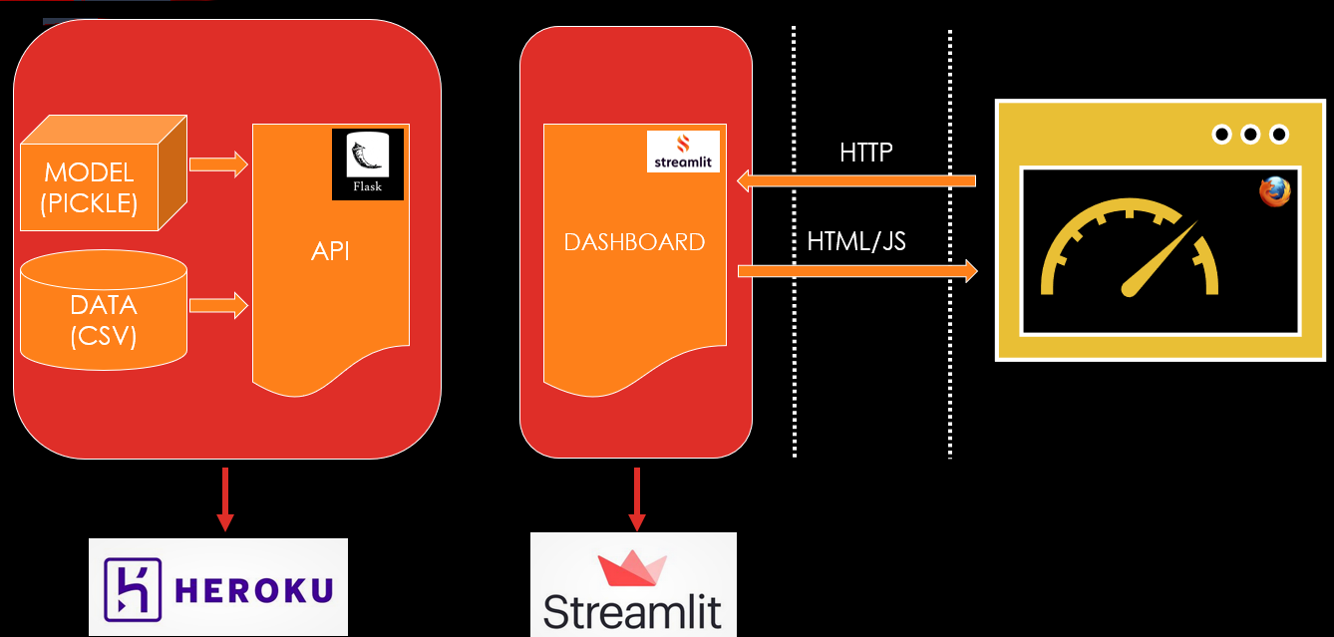
Architecture

Slide 17
Contenu de l’API
1 https://pretdepenser.herokuapp.com/api/sk_ids/ ==> Extraire la liste des identifiants des clients
2 https://pretdepenser.herokuapp.com/api/personal_data?SK_ID_CURR=384575 ==> Obtenir les données du client
3 https://pretdepenser.herokuapp.com/api/features_desc ==> Description des features
4 https://pretdepenser.herokuapp.com/api/features_imp ==> Classement de l'importance des features
5 https://pretdepenser.herokuapp.com/api/local_interpretation?SK_ID_CURR=384575 ==> Prédiction de solvabilité du client

Slide 18
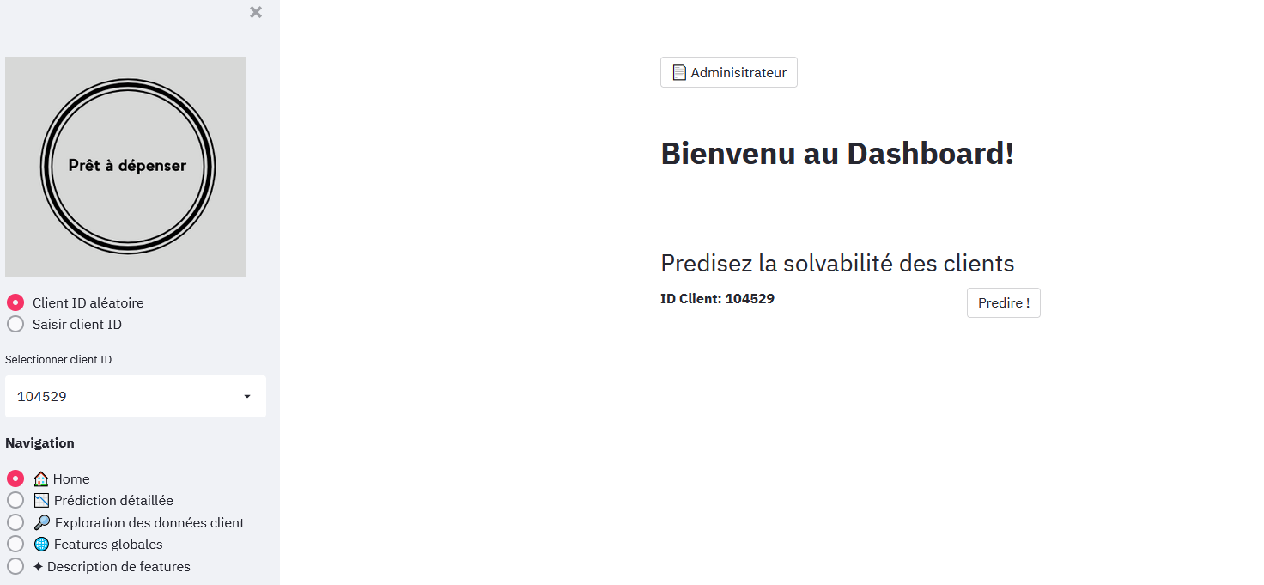
Contenu du dashboard
https://share.streamlit.io/teycir/dashboard/DashBoard/app.py
Pour « tuner » le modèle
Affichage du résultat de la prédiction pour le client sélectionné
Explication de la décision de la prédiction
Positionnement du client comparé à la population au niveau des features ayant amené la décision
Importances des features sur la population globale en base de données
Explication sur le contenu des features

Slide 19
Partie 4 : Conclusion
Projet 7 : OpenClassRooms 2021-2022
Teycir Ben Soltane

Slide 20
Conclusion et pistes d’amélioration
Modèles et hyperparamètres
- Un premier axe d’amélioration est d’intégrer dans l’espace de recherche d’autres familles de modèles et notamment :
Boosting : XGBoost, CatBoost…
Réseaux neuronaux : fully-connected avec Keras/TensorFlow
On peut aussi essayer d’intégrer davantage d’étapes de pré-traitement (pour, par exemple comparer les
méthodes d’équilibrage des classes, ou les méthodes d’imputation).
Interprétabilité
La méthode du « surrogate model » permet d’interpréter le modèle de substitution, pas réellement le modèle original.
Pour les individus faisant partie du jeu de données d’entraînement, cela ne pose pas de soucis, mais cela peut en poser
pour les individus qui ne font pas partie du jeu d’entraînement. Le « surrogate model » peut alors donner des
prévisions différentes du modèle initial. Il faudra alors faire un réentrainement du modèle de manière régulière.
Teycir Ben Soltane

